Slide 1
Jednání pracovních skupin Řídicího výboru ITI PMO Plnící a dobíjecí stanice pro veřejnou dopravu Nízkoemisní a bezemisní vozidla pro veřejnou dopravu II + III 15. 11. 2022 Staroměstské náměstí Odbor Evropských fondů MHMP

Slide 2
Program
Úvodní slovo
Představení nástroje ITI
Postup pro zařazení projektu do programového rámce
Role odborníků na pracovní skupině a cíl jednání
Etický kodex
Aktuální stav předložených projektových záměrů
Další postup

Slide 3
Integrovaná strategie pro ITI PMO 2021 - 2027
Integrovaný nástroj pro programové období 2021 - 2027
Specifikace čerpání prostředků z EU fondů na vymezené území PMO
Specifikace klíčových aktivit pro danou oblast, ale nejedná se o „změkčování“ podmínek nastavených Řídicími orgány operačních programů
Důraz na „územní a tematický integrovaný přístup“ a využití synergických efektů

Slide 4
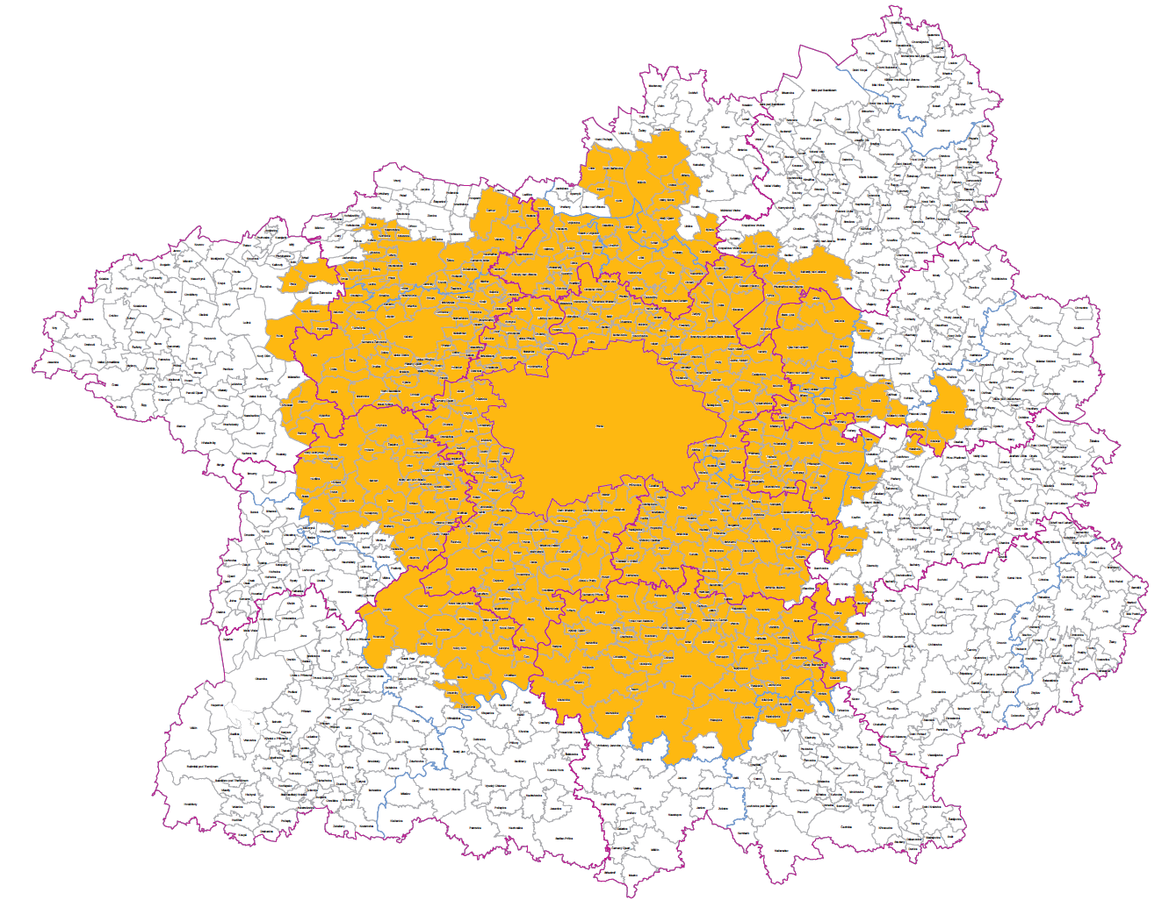
Vymezení Pražské metropolitní oblasti 2021 -2027

Slide 5
Informace ze Strategie ITI a výzvy ITI
Opatření strategie ITI PMO
1.4.4 Rozvoj infrastruktury pro čistou mobilitu (např. elektromobilita, cng, vodík)
Aktivita Plnící a dobíjecí stanice pro veřejnou dopravu
1.2.4 Modernizace vozidel veřejné dopravy s důrazem na bezbariérovost a environmentální udržitelnost
Aktivita nízkoemisní a bezemisní vozidla pro veřejnou dopravu
Alokace k dispozici na úrovni Strategie ITI
Vozidla - Příspěvek Unie (70 %) – IROP 164 848 427 Kč
Dobíječky - Příspěvek Unie (70 %) – IROP 504 170 896 Kč
Minimální výše celkových způsobilých výdajů: 10 000 000 Kč
Výzva plničky II + III předloženy 2 PZ za 65 mil. Kč (příspěvek EU)
Výzva vozidla II + III předloženy 2 PZ za 46 mil. Kč (příspěvek EU)

Slide 6
Pracovní skupina, její cíl a role odborníků
PS je odborná platforma a poradní orgán Řídicího výboru ITI PMO.
Pro každou tematickou oblast/výzvu je vytvořena pracovní skupina.
PS projednává projektové záměry předkladatelů a jejich zařazení na seznam strategických projektů k financování z nástroje ITI PMO.
PS se snaží dojít konsensem ke zpracování seznamu projektů naplňující příslušné opatření v celém svém rozsahu.
PS doporučuje Řídicímu výboru ITI PMO ke schválení projekty včetně jejich odborného stanoviska, které odpovídají cílům Strategie ITI a podmínkám dané výzvy nositele ITI.

Slide 7
Odborníci pro PS Plnící a dobíjecí stanice a nízkoemisní a bezemisní vozidla a etický kodex
Zástupci z:
Institutu plánování a rozvoje hl. m. Prahy (Sekce infrastruktury - Kancelář dopravní infrastruktury)
Zástupce Plánu udržitelné mobility Prahy a okolí
Integrovaná doprava Středočeského kraje
Odbor dopravy MHMP
ROPID
Odbor veřejné mobility Krajského úřadu Středočeského kraje
OCP
Odbor životního prostřední Krajského úřadu Středočeského kraje
Etický kodex pro odborné členy pracovní skupiny

Slide 8
Postup pro zařazení projektu do programového rámce
Výzva nositele ITI pro předkládání projektových záměrů
Představení projektových záměrů v pracovní skupině
Sestavení seznamu projektů k zařazení do programového rámce
Vydání vyjádření Řídicího výboru ITI Pražské metropolitní oblasti
Podání žádosti o podporu a její hodnocení Řídicím orgánem příslušného operačního programu

Slide 9
Interní číslo PZ | Název | Žadatel | Termín realizace projektu | CZV | ERDF | 753 011_ Infrastruktura pro alternativní paliva (plnící/dobíjecí stanice) - referenční indikátor pro hodnocení (Cílová Hodnota: 9 plnících/dobíjecích stanic)
1/II | Dobíjecí stanice pro veřejnou dopravu PMO - Mělník, Stará Boleslav | AD Střední Čechy, s.r.o | prosinec 2023 - prosinec 2026 | 53,000,000.00 | 37,100,000.00 | 17
1/III | Dobíjecí infrastruktura MHD Kladno 2022 - 2 | ČSAD MHD Kladno a.s. | červenec 2023 - prosinec 2024 | 40,000,000.00 | 28,000,000.00 | 2
 |  |  |  | 93,000,000.00 | 65,100,000.00 | 19
 |  |  |  |  |  | 748 010_Počet nově pořízených vozidel pro veřejnou dopravu - referenční indikátor pro hodnocení (Cílová Hodnota: 30 vozidel)
1/II | Nákup 2ks elektrobusů | AD Střední Čechy, s.r.o. | Prosinec 2023 – červen 2026 | 30,000,000.00 | 21,000,000.00 | 2
1/III | Elektrobus MHD Kladno 2022 - 2 | ČSAD MHD Kladno a.s. | prosinec 2022 – prosinec 2024 | 36,000,000.00 | 25,200,000.00 | 3
 |  |  |  | 66,000,000.00 | 46,200,000.00 | 5

Slide 10
Aktuální stav předložených projektových záměrů
Dobíjecí stanice pro veřejnou dopravu PMO - Mělník, Stará Boleslav
Předkladatel PZ: AD Střední Čechy, s.r.o.
Cíl projektu: Podporovat čistou mobilitu v PMO. Zavedení sítě dobíjecích stanic pro veřejnou dopravu pro oblast města Mělník a Staré Boleslavy.
Mělník – dobíjecí stanice 5x pomalé nabíjení a 1x rychlé dobíjení, výměna tranformátoru a stavba jednoduchého dobíjecího depa.
Stará Boleslav - dobíjecí stanice 9x pomalé nabíjení a 2 x rychlé dobíjení, stavba nové trafostanice a stavba dobíjecího depa s členěným zastřešením
Připravenost: schválený PZ
Formální hodnocení projektu: OK
Soulad se Strategií ITI: ANO

Slide 11
Aktuální stav předložených projektových záměrů
Dobíjecí infrastruktura MHD Kladno 2022 - 2
Předkladatel PZ: ČSAD MHD Kladno a.s.
Cíl projektu: Žadatel ve spolupráci se statutárním městem Kladno plánuje dále obnovovat vozový park městské dopravy pouze elektrobusy. Předkládaný záměr obsahuje realizaci dvou nabíjecích stojanů sloužících k nabíjení trakčních akumulátorů elektrobusů, s funkcí rychlého dobíjení pomocí pantografu. Realizace proběhne v lokalitě točny MHD.
Připravenost: schválený PZ, dohodnuti partneři
Formální hodnocení projektu: OK
Soulad se Strategií ITI: ANO

Slide 12
Aktuální stav předložených projektových záměrů
Nákup 2 ks elektrobusů
Předkladatel PZ: AD Střední Čechy, s.r.o.
Cíl projektu: Snížení negativních dopadů VHD na životní prostředí prostřednictvím modernizace vozového parku VHD v PMO a zvýšení atraktivity a dostupnosti VHD pro všechny skupiny obyvatel. Zlepšení dopravní obslužnosti a podpory železniční a autobusové dopravy v PMO. Nákup 10ti bezemisních nízkopodlažních autobusů s elektropohonem.
Připravenost: schválený PZ
Formální hodnocení projektu: OK
Soulad se Strategií ITI: ANO

Slide 13
Aktuální stav předložených projektových záměrů
Elektrobus MHD Kladno 2022 - 2
Předkladatel PZ: ČSAD MHD Kladno a.s.
Cíl projektu: Žadatel ve spolupráci se statutárním městem Kladno plánuje dále obnovovat vozový park městské dopravy pouze elektrobusy. Předkládaný záměr obsahuje nákup 8mi kloubových a 8mi standardních elektrobusů, které budou nasazeny na linkách 603 a 606.
Připravenost: realizace již byla zahájena
Formální hodnocení projektu: OK
Soulad se Strategií ITI: ANO
POZOR na hodnoticí kritérium IROP
Pořizovaná vozidla budou zapojena do systému integrované dopravy nebo budou zajišťovat přestup na železnici

Slide 14
Doporučení pro Řídicí výbor ITI PMO
Pracovní skupina doporučuje Řídicímu výboru ITI PMO projekty:
Dobíjecí stanice pro veřejnou dopravu PMO - Mělník, Stará Boleslav
Dobíjecí infrastruktura MHD Kladno 2022 - 2
k zařazení do programového rámce.

Slide 15
Doporučení pro Řídicí výbor ITI PMO
Pracovní skupina doporučuje Řídicímu výboru ITI PMO projekty:
Nákup 2ks elektrobusů
Elektrobus MHD Kladno 2022 – 2
k zařazení do programového rámce.

Slide 16
Další postup
Příprava programového rámce výkonným týmem nositele k předložení na ŘV ITI PMO, kam bude představený projekt zařazen
Po schválení PR na ŘV ITI PMO předložení programového rámce do RHMP a ZHMP
Po jeho schválení v orgánech města předložení PR na ŘO IROP
Schválení PR ze strany ŘO IROP
Vydání vyjádření ŘV ITI PMO, které je povinnou přílohou pro předložení plné žádosti do výzvy ŘO
Předložení projektu do výzvy ŘO ze strany žadatele

Slide 17
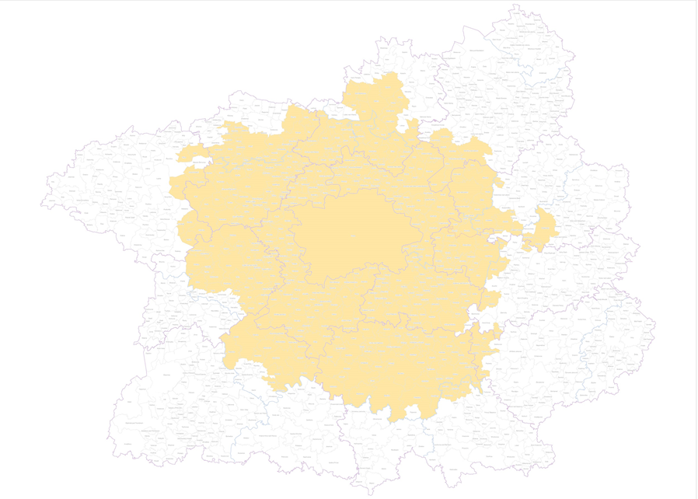
Děkujeme za pozornost
ODBOR EVROPSKÝCH FONDŮ
MAGISTRÁT HL. M. PRAHY
Ing. Tereza Tesařová
Tereza.tesarova@praha.eu
+420 777 549 097
Mgr. Kristína Hapková Kleinwächterová
Kristina.hapkova.kleinwachterova@praha.eu
+420 778 766 893

